Slide 1



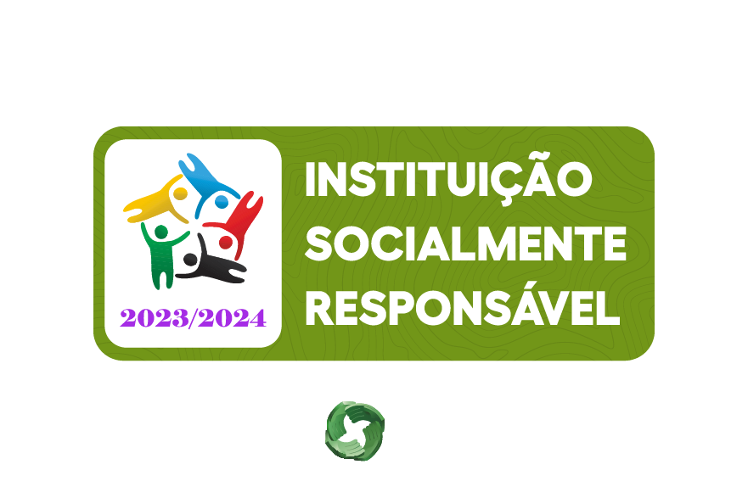





CRIANDO SISTEMA CRUD DJANGO

Slide 2
framework
O que é um Framework?
É uma ferramenta para auxiliar no desenvolvimento;
Fornecem estruturas genéricas prontas;
Evita tarefas repetitivas, foco na reusabilidade de código.

Slide 3
Sobre o django
De onde surgiu o Django?
Alternativa para desenvolvimento web em python;
Desenvolvido em 2003 pela empresa Lawrence Journal World, mas disponibilizado apenas em 2005.
Principais características:
Framework em python para desenvolvimento web;
Possui código aberto;
Metodologia de desenvolvimento ágil;

Slide 4
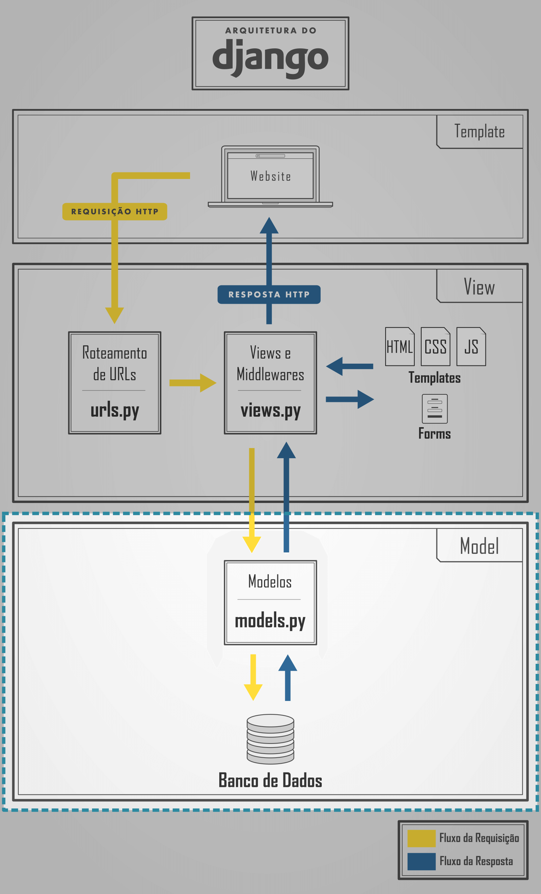
Como funciona o django
Diferente do modelo mais comum MVC (Model-View-Controller), o Django utiliza arquitetura MVT(Model-View-Template):
Model: Mapeamento do banco de dados;
View: Lógica, determina o que será exibido;
Template: Visualização de dados, arquivos HTML.

Slide 5
Configuração inicial do projeto
Abrindo Projeto:
Abra o Prompt de Comando;
Verifique se possui o python instalado, digite: python --version
Navegue até o diretório do projeto:
dir (mostra arquivos no diretório atual)
cd <nomeDaPasta> (entra no diretório especificado)
cd.. (retorna do para o diretório anterior)
md <nomeDaPasta> (cria novo diretório/pasta)

Slide 6
Configuração inicial do projeto
Configurando ambiente de trabalho:
(OPCIONAL) Criar ambiente Virtual VENV
Criar VENV, digite: python –m venv <nomeDaVenv>
Ativar VENV, digite: <nomeDaVenv>\Scripts\activate
(IMPORTANTE) Quanto ativar a VENV, lembre de digitar a barra inversa
Instalar o Django:
Digite: pip install django
Verificar instalação: python -> import django -> Django.VERSION -> exit()

Slide 7

Configuração inicial do projeto
Iniciando projeto:
Para criar o projeto, digite: django-admin startproject <nomeDoProjeto> .
Em seguida criaremos a app, digite: python manage.py startapp <nomeApp>
Hora de testar, digite: python manage.py runserver
A partir de agora seguiremos com a IDE PyCharm

Slide 8
Project e App’s
Projetos e App’s não são a mesma coisa
Um projeto pode ter várias app’s;
Uma app é um módulo do projeto;
Um projeto django é um conjunto de apps trabalhando entre si.

Slide 9

Estrutura de Diretórios
Project:
__init__
settings
urls
asgi
wsgi
App:
Migrations
Templates
__init__
Admin
Apps
Form
Models
Tests
Views
Manage.py
Static:
CSS - JS

Slide 10

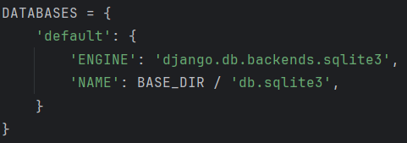
Banco de dados: ORM
Mapemento de objeto relacional(ORM):
Tabelas do banco de dados são representadas através de uma classe;
No Django, ao invés de utilizar ações diretas com códigos sql, o Django utiliza o ORM como ponte de comunicação entre o banco de dados e a aplicação.
Configuração do SQLite pelo settings:

Slide 11
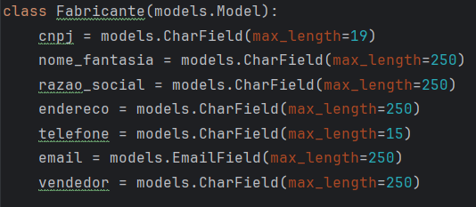
Definindo Models
Principais tipos de campos
CharField: String(Texto)
TextField: String(Texto)
IntegerField: int(Inteiros)
DateField: Date(data)
DateTimeField: DateTime (data e hora)
EmailField: (email válido)
ForeignKey: one-to-Many
ManyToManyField
Criar classes dos objetos com os atributos, em models.py.
Exemplo:

Slide 12
Migrações de banco de dados em django
Comandos:
python manage.py makemigrations
python manage.py migrate
Makemigrations:
Cria arquivos de migrações para fazer alterações no banco de dados;
Migrate:
Cria as tabelas das apps no banco de dados.

Slide 13
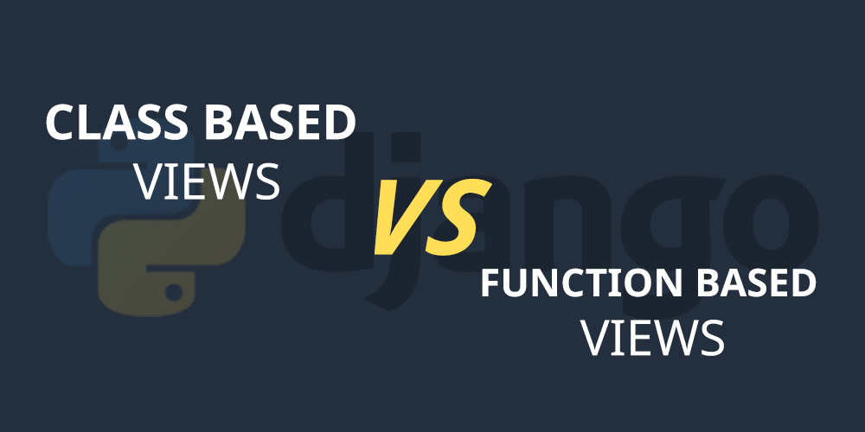
Views: Baseadas em Classes (CBVs) Baseadas em funções (fbvs)
São soluções diferentes, no entanto uma não anula a outra.
FBVs:
Vantagens:
Fácil implementação;
Funcionalidade especializada;
Desvantagens:
Redundância de código.
CBVs:
Vantagens:
Herança de classes;
Generalização baseada em classes integradas;
Reutilização de código;
Desvantagens:
Fluxo de código implícito;
Maior complexidade.

Slide 14
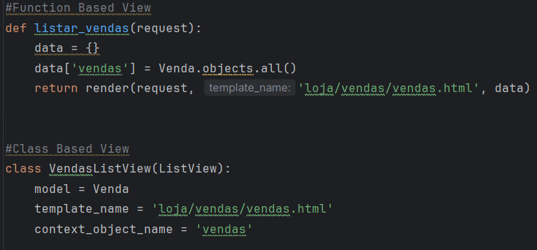

Slide 15
templates
Template Tags
{%extends <template_base>%}
{% block <nome> %}
<conteúdo_específico>
{% endblock <nome> %}
Arquivos html dentro das apps;
Com o Django é possível herdar templates, alterando apenas o necessário para cada template;
Inclusão de arquivos estáticos CSS-JS;

Slide 16
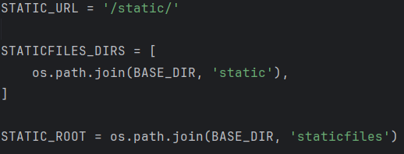
Aplicando arquivos estáticos css
Criar diretório “static”;
Configurar settings:
No topo do html inserir a tag: {% load static %}
Em head: <link rel="stylesheet" href="{% static '<caminho>' %}">

Slide 17
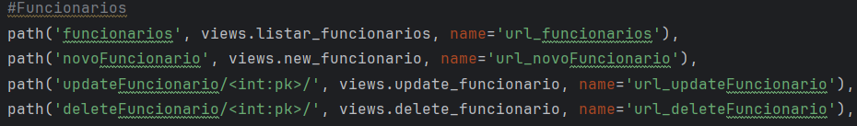
Configuração de urls function based views
URLS:
Urlpatterns = [
path(<url>, <função_view>, name=<nome_url>)
]
Exemplo:

Slide 18
Django admin
Criar usuário: python manage.py createsuperuser
Registrar models, em admin.py: admin.site.register(<nome_model>)
Configurar URL: path(<url>, admin.site.urls)

Slide 19
Graficos com plotly
Criar gráfico utilizando a biblioteca potly;
Converter o gráfico para HTML com a função: <chart>.to_html()
Passar o gráfico para o template pelo context;
Template HTML: <div id=“<nome_div>">{{ <nome_plot>|safe }}</div>

Slide 20
OBRIGADO

